Slide 1
파이썬 스터디 #8 실증분석을 위한 파이썬 크롤링 Selenium bs 실증분석 연구회

Slide 2
Selenium 소개
셀레니움(Selenium)은 다양한 프로그래밍 언어로 웹드라이버를 통해 다양한 브라우저 상에서 웹 자동화 테스트 혹은 웹 자동화 프로그램을 구현하기 위한 라이브러리(프레임워크)이다.
webdriver라는 API를 통해 운영체제에 설치된 Chrome등의 브라우저를 제어한다. 코드 실행을 통해 웹 브라우저의 작업을 지정하는 것이다.
지원 브라우저: 크롬, 파이어폭스, 사파리, 오페라, 인터넷 익스플로러
파이썬을 포함한 점유율이 높은 대부분의 프로그래밍 언어를 지원한다.

Slide 3
Selenium 설치
cmd창에 다음을 입력한다.
>>> pip install selenium
크롬 브라우저를 사용하려면 로컬에 크롬이 설치되어 있어야 한다.
https://sites.google.com/a/chromium.org/chromedriver/downloads 링크에서 오른쪽 Current Releases에서 ChromeDriver 87.0.4280.20을 클릭한다. 버전은 계속 갱신되니 최신버전을 받으면 된다.
자신의 운영체제에 맞는 파일을 다운로드 하고 작업하고 있는 코드가 위치하는 경로에 압축을 푼다.(exe파일이 코드파일과 같은 경로에 있어야 함)

Slide 4
Selenium 설치
webdriver import
>>> from selenium import webdriver
drive라는 이름을 가진 webdriver 객체를 생성
>>> driver = webdriver.Chrome( ‘webdriver가 위치한 경로’ )
모든 리소스가 로드 될 때까지 기다리게 하는 시간을 지정
>>> driver.implicitly_wait(n) - n초 만큼 기다림
접근하고자 하는 url을 웹 브라우저로 열기
>>> driver.get(‘http://google.com’)

Slide 5
Beautiful Soup 소개
Beautiful Soup는 간단하고 이해하기 쉬운 직관적인 API를 활용해 데이터를 추출 가능하게 해주는 라이브러리이다.
내부적으로 사용되는 파서를 목적에 맞게 변경 가능하다.
기본적으로 표준 라이브러리의 html.parser 를 사용한다. ‘html.parser’
특정한 경우 API에서 보내주는 데이터가 XML일 때 ‘xml’ 파서를 사용.
가공되지 않은 html을 의미있는 객체로 만들어서 프로그래머가 사용하기 쉽게 만들어주는 도구라고 이해하면 된다.

Slide 6
Beautiful Soup 설치
윈도우 cmd창에 다음 코드를 입력한다.
>>> pip install beautifulsoup4
혹은 >>> pip install bs4
import는 다음과 같이 한다.
>>> import requests
>>> from bs4 import BeautifulSoup
>>> url = https://www.naver.com/
>>> html_text = requests.get(url).text
>>> soup_obj = bs(html_text, ‘html.parser’)

Slide 7
Beautiful Soup 설치
bs 객체는 생성될 때 두 개의 매개변수를 받도록 설계되어 있다.
soup_obj = bs(html_text, ‘html.parser’)
앞에서 넣은 text(html_text)를 어떻게 활용할 지에 대한 해석기(‘html.parser’) 이 두개.

Slide 8
웹 페이지 추출
bs나 selenium 하나만 사용해도 크롤링을 할 수 있지만 보통 더 다양한 기능을 지원받기 위해 두개를 같이 쓴다.
웹 페이지를 추출 시 HTTP 헤더와 HTML의 meta 태그를 기반으로 인코딩 방식을 판별할 필요가 있다.
표준 라이브러리 urllib.request 모듈을 사용하여 웹 페이지 추출한다.
urllib.reques에 포함되어 있는 urlopen() 함수에 URL을 지정하면 웹 페이지 추출이 가능하다.
HTTP 헤더를 변경 불가, Basic 인증을 사용을 위한 복잡한 처리가 필요
HTTP 헤더 변경 및 Basic 인증을 위해 urllib 대신 requests 모듈 사용 필요

Slide 9
문자 코드 다루기
HTTPResponse.read() 메소드로 추출할 수 있는 HTTPResponse 본문은 bytes 자료형이다.
문자열로 다루려면 문자 코드를 지정해서 디코딩이 필요하다.
최근에는 HTML5의 기본 인코딩 방식인 UTF-8을 전제로 디코딩 가능하다.
한국어 사이트를 크롤링 시 여러가지 인코딩이 혼합되어 있을 수 있으므로 HTTP 헤더를 참조해서 적절한 인코딩 방식으로 디코딩이 필요하다.

Slide 10
HTTP 헤더에서 인코딩 방식 추출
HTTP 응답의 Content-Type 헤더를 참조하면 해당 페이지의 인코딩 방식을 확인 가능하다.
한국어가 포함된 페이지의 일반적인 Content-Type 헤더는 다음과 같다.
text.html
text/html ; charset=UTF-8
text/html ; charset=EUC-KR
UTF-8과 EUC-KR이 해당 페이지의 인코딩 방식
인코딩이 명시되어 있지 않은 경우 UTF-8 방식으로 간주한다.
HTTPMessage 객체의 get_content_charset() 메소드로 인코딩 추출 가능.

Slide 11
meta 태그에서 인코딩 방식 추출
웹 서버 설정에 따라 HTTP 헤더의 Content-Type 인코딩과 실제 사용되고 있는 인코딩 형식이 상이한 경우가 있다.
브라우저는 HTML 내부의 meta 태그 또는 응답 본문의 바이트열 확인을 통해 최종 인코딩 방식을 결정하고 화면에 출력한다.
디코딩 처리에서 UnicodeDecodeError 가 발생하면 이러한 방식으로 구현 가능하다.
HTML meta에 명시되는 인코딩 형식
-<meta charset=‘utf-8’>
-<meta http-equiv=‘Content-Type’ content=‘text/html ; charset=EUC_KR’>

Slide 12
웹 페이지에서 데이터 추출
정규 표현식을 이용한 스크래핑은 HTML을 단순한 문자열로 취급하여 필요한 정보를 추출한다.
XML 파서를 이용한 스크래핑은 XML 태그를 분석(파싱)하여 필요한 정보를 추출한다.
블로그 또는 뉴스 사이트 정보를 전달하기 위한 RSS와 같이 많은 데이터가 XML형태로 제공되고 있다.
XML 파서를 사용하면 정규 표현식보다 간단하고 효과적으로 필요한 정보를 추출 가능하다.
HTML을 스크래핑 할 때는 HTML 전용 파서가 필요하다.
파이썬 표준 모듈인 html.parser 모듈을 사용하면 HTML 파싱이 가능하다.
이 때 lxml 등과 같은 라이브러리를 사용하여 HTML 파싱이 필요하다.

Slide 13
정규 표현식을 이용한 스크래핑
정규식(Regular expressions)이란?
특정 검색 패턴에 대한 하나 이상의 일치 항목을 검색하고 검색된 텍스트로부터 정보를 추출하는데 매우 유용하게 사용 가능한 표현식이다.
유효성 검사에서 문자열 파싱 및 대체, 데이터를 다른 형식으로 변환 및 웹 스크래핑에 이르기까지 다양한 응용분야에서 활용 가능하다.
프로그래밍 언어와 텍스트 에디터에 적용 가능하다.

Slide 14
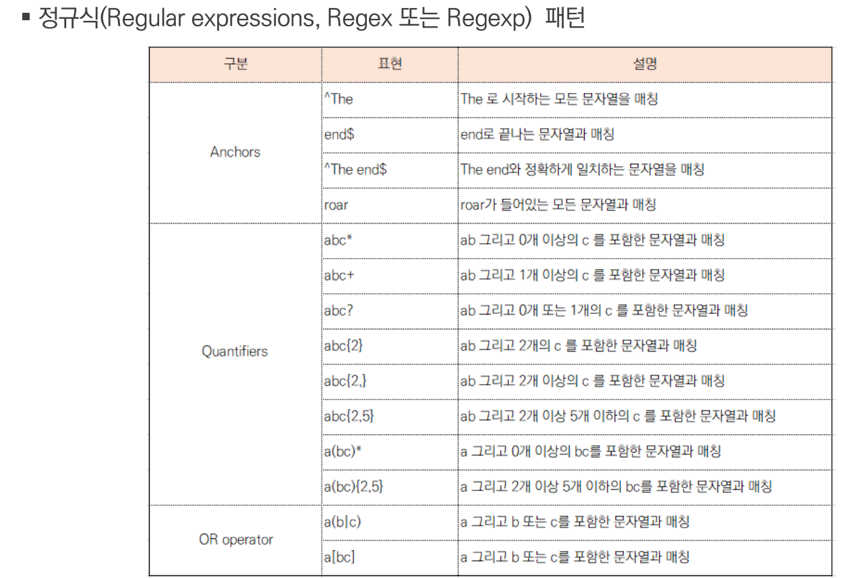
정규식

Slide 15
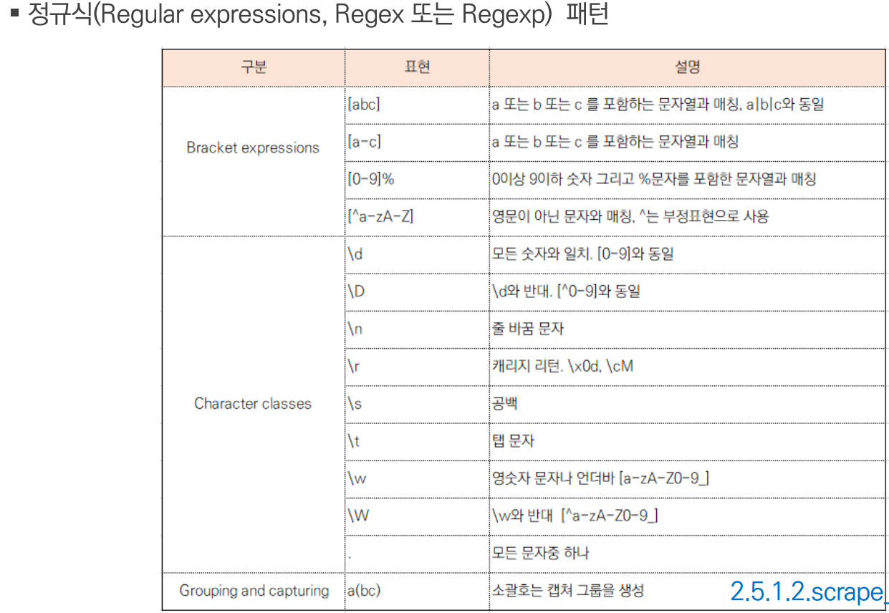
정규식

Slide 16
XML을 이용한 스크래핑
RSS(Really Simple Syndication, Rich Site Summary)란?
뉴스나 블로그 등 업데이트가 빈번한 사이트에서 주로 사용하는 콘텐츠 표현 방식
구독자들에게 업데이트된 정보를 용이하게 제공하기 위해 XML기반으로 정보 표현 및 제공
RSS서비스를 이용하면 업데이트된 정보를 찾기 위해 홈페이지를 일일이 방문하지 않아도 업데이트 될 때마다 빠르고 편리하게 확인 가능
브라우저에 확장 프로그램으로 제공되기도 함

Slide 17
파이썬 스크래핑 프로세스
1. fetch(url): 매개변수로 지정한 URL의 웹 페이지를 추출
2. scrape(html): 매개변수로 html을 받고, 정규 표현식을 사용해 HTML에서 정보를 추출
3. save(_path, data): 매개변수로 data라는 데이터 목록을 받고, _path로 지정된 저장 형식으로 저장

Slide 18
HTML 스크래핑
HTML 스크래핑을 위한 파이썬 라이브러리로 lxml, bs, pyquery 등이 존재
lxml은 C 언어로 작성된 XML 처리와 관련된 라이브러리인 libxml2와 libxslt의 파이썬 바인딩
libxml2와 libxslt는 C 언어로 작성되어 있으므로 빠르게 동작함
파이썬에서 사용이 용이하도록 API를 구현
bs는 간단하고 이해하기 쉬운 직관적인 API를 활용하여 데이터 추출 가능
내부적으로 사용되는 파서를 목적에 맞게 변경 가능

Slide 19
HTML 스크래핑
스크래핑을 위한 라이브러리는 모두 XPath와 CSS selector를 이용하여 스크래핑 수행
개발자 도구를 사용할 줄 알아야 함(f12)
1. 원하는 html 요소를 찾기 위해 inspector를 클릭
2. html을 찾고 싶은 요소를 선택
3. 개발자 도구가 선택한 html을 찾아줌
4. 찾은 html에 마우스 오른쪽 클릭 > Copy -> Copy Selector 선택
(copy selector는 css 선택자를 자동으로 찾아주는 기능)

Slide 20
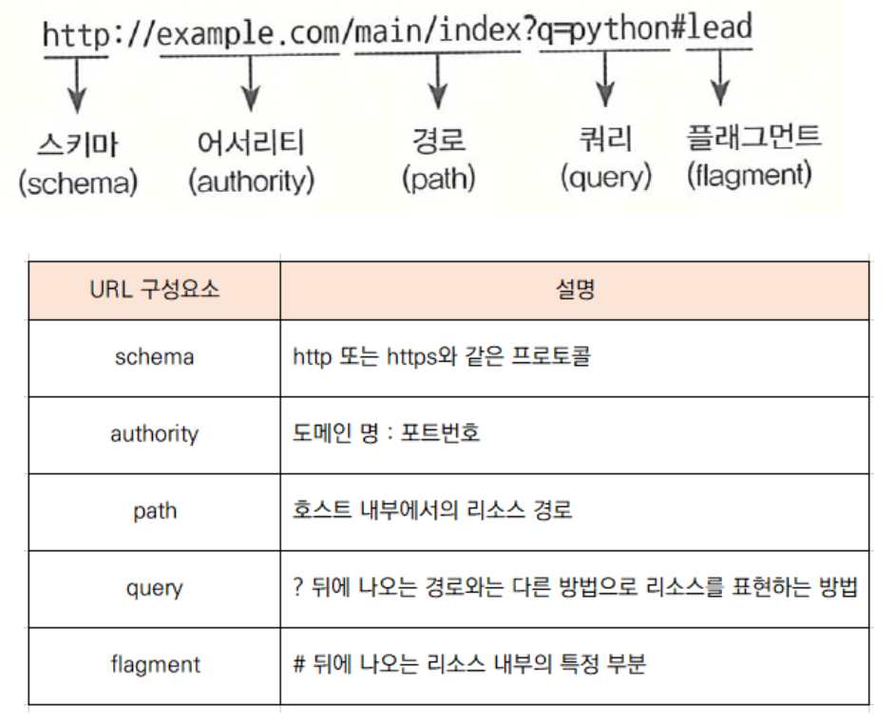
URL의 구조

